Slide 1

Avoiding
Start Game
2017116261 나지혜
2017111620 정다윤
2013105079 이중혁

Slide 2
목차
Avoiding Stars Game
Implementation changing part
코드 설명
수업에서 배운 내용

Slide 3
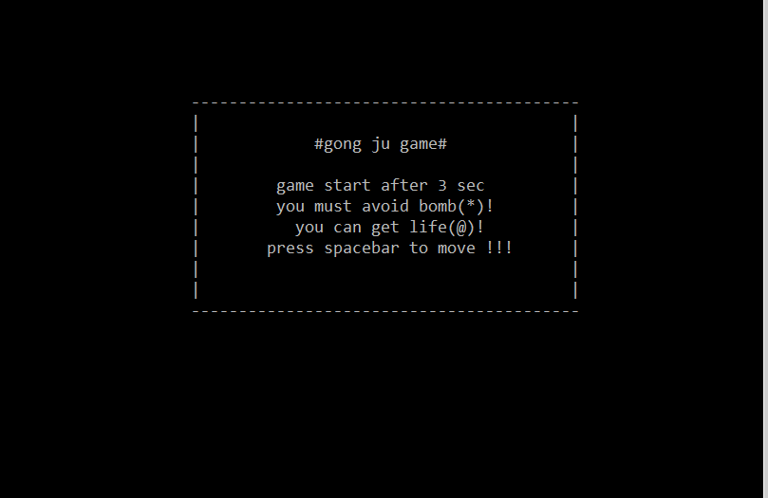
Avoiding
Start
Game

Slide 4
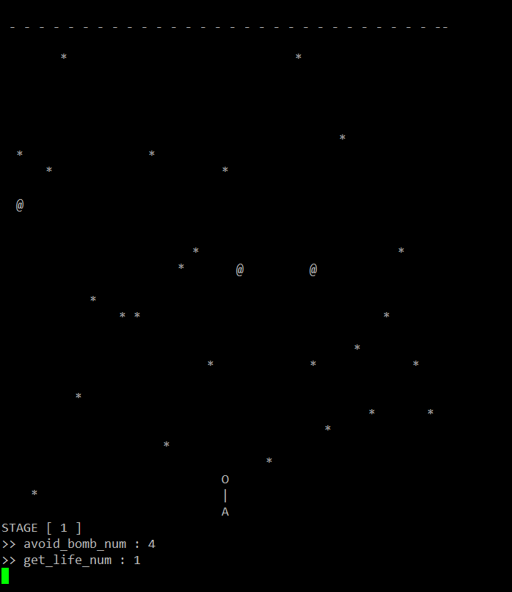
Avoiding
Start
Game

Slide 5
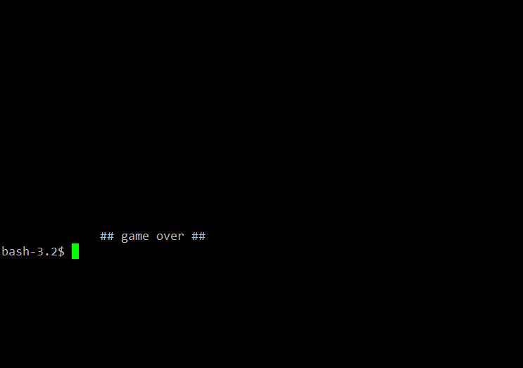
Avoiding
Start
Game

Slide 6
Avoiding
Start
Game
Linux 환경에서 C언어로 구현한 아케이드 게임
휴대폰에서 플레이 할 수 있는 간단한 게임들을 모티브
게임방식
플레이어가 한정된 생명을 가지고 여기저기서 떨어지는 별들을 피하고
아이템을 습득하며 10개의 stage를 클리어한다.

Slide 7
GAME CHARACTER
게임 캐릭터
*
BAD ITEM(폭탄)
@
GOOD ITEM(생명)

Slide 8
Implementation
Changing
Part
채팅
개구리 길 건너기
주제 선정
카드게임
사격
완성도를 높일 수 있는 난이도의 프로그램
학습 범위를 벗어나지 않는 프로그램
어려워지는 stage와 생명을 높이는 item → 독특함

Slide 9





Implementation Changing Part
ITEM

Slide 10

Implementation Changing Part
DEAD

Slide 11
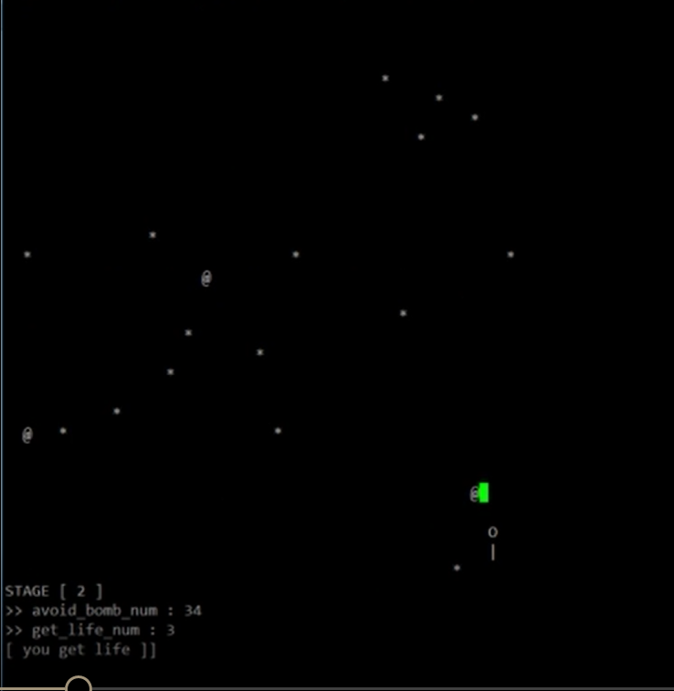
Implementation Changing Part
CURSER
캐릭터가 움직이는것
폭탄과 생명을 그리는 것이
함께 실행
=>계속해서 커서가
움직이는게 보임

Slide 12
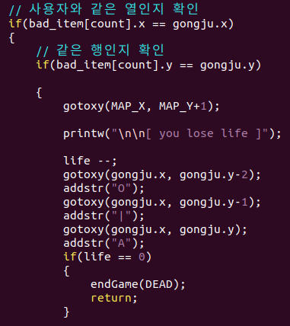
Void print_bad_item(void)
폭탄(*)이 캐릭터의 위치와 같을 때
수명(life)이 줄어듬
수명이 0이 됐을 때
endGame() 함수로 가게 됨

Slide 13
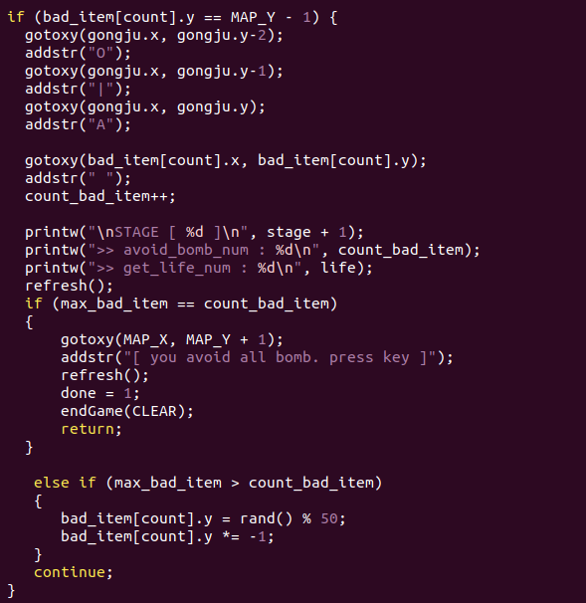
Void print_bad_item(void)
폭탄(*)이 바닥에 떨어졌을 때
(MAP_Y : 바닥위치)
count_bad_item ++ (떨어진 폭탄 개수)
떨어진 폭탄의 개수와 총
떨어질 개수가 같아질 때
(max_bad_item : 이 스테이지 에서 떨어질 폭탄 개수)
endGame() 함수로 가게 됨(다음 장)
폭탄 떨어지는 것과 목숨 떨어지는 것
구현 동일하게 함

Slide 14
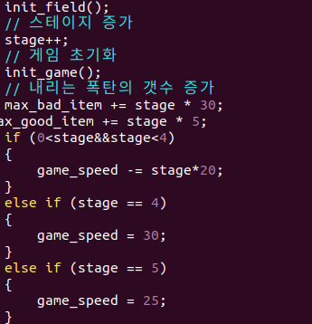
Void endGame(int flag) flag : clear(클리어 했을 때) dead (죽었을 때)
Clear 했을 때
Stage 설정을 reset하고
Stage를 올려 준 후 stage에 맞게
max_bad_item과 max_good_item,
game_speed 속력을 바꿔준다.

Slide 15
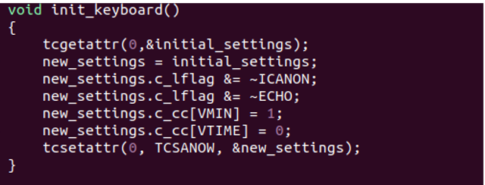
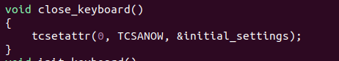
시스템 프로그래밍에서 배운 내용
시스템 프로그래밍 6.2장 Modes of the Terminal Driver
➔ init_keyboard()와 close_keyboard() 함수를 구현

Slide 16
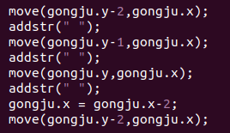
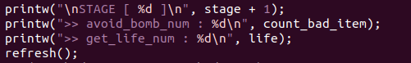
시스템 프로그래밍에서 배운 내용(2)
7.3 장 Space Programming : The curses Library을 참고
캐릭터와 good item, bad item 움직이는 것을 구현​
➔ 추가된 함수 : printw()​
(Addstr()함수로는 변수를 출력하는 데에 한계가 있어서
현재 커서의 위치에 변수를 출력할 수 있는 printw()도 추가로 사용)

Slide 17
THANK YOU

